Slide 1
李兴华Java培训系列课程
junit使用

Slide 2
本章学习目标
了解Eclipse的发展历史；
掌握Eclipse中JDT组件的使用；
理解junit测试工具的使用。

Slide 3
junit
JUnit是由Erich Gamma和Kent Beck编写的一个回归测试框架（regression testing framework）。JUnit测试是程序员测试，即所谓白盒测试，因为程序员知道被测试的软件如何（How）完成功能和完成什么样（What）的功能。Junit是一套框架，所有需要测试的类直接继承TestCase类，就可以用Junit进行自动测试了。

Slide 4
范例：定义一个程序
JUnit是一个开发源代码的Java测试框架，用于编写和运行可重复的测试。在Eclipse中已经集成好了此项工具。如果要使用junit进行测试，那么首先需要定义一个测试的程序类。
package com.yootk.util; public class MyMath { public static int div(int x, int y) throws Exception { return x / y; } }

Slide 5
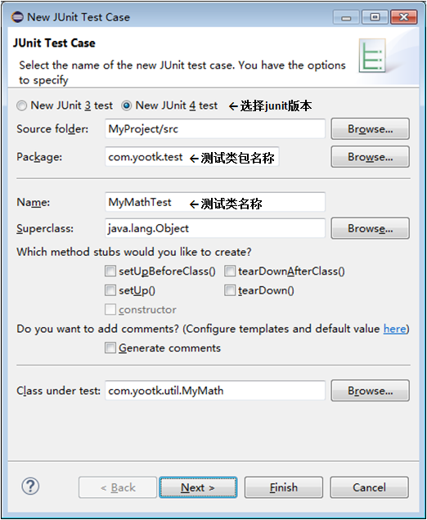
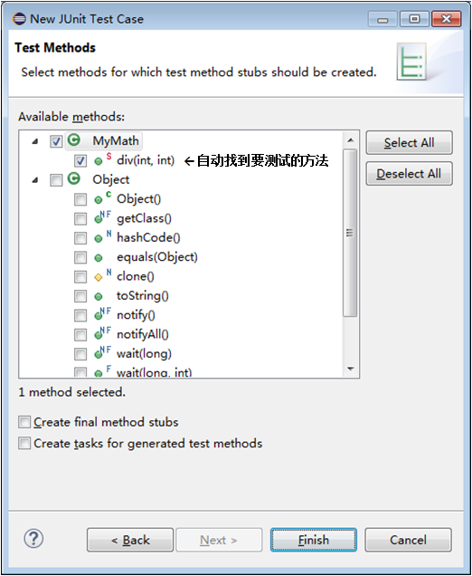
创建junit

Slide 6
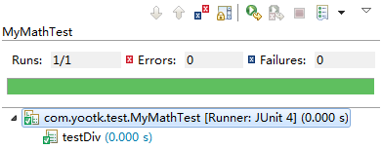
范例：编写junit测试程序
package cn.mldn.test; import org.junit.Test; import cn.mldn.util.MyMath; import junit.framework.TestCase; public class MyMathTest { @Test public void testDiv() { try { TestCase.assertEquals(MyMath.div(10, 2), 5); } catch (Exception e) { e.printStackTrace(); } } }

Slide 7
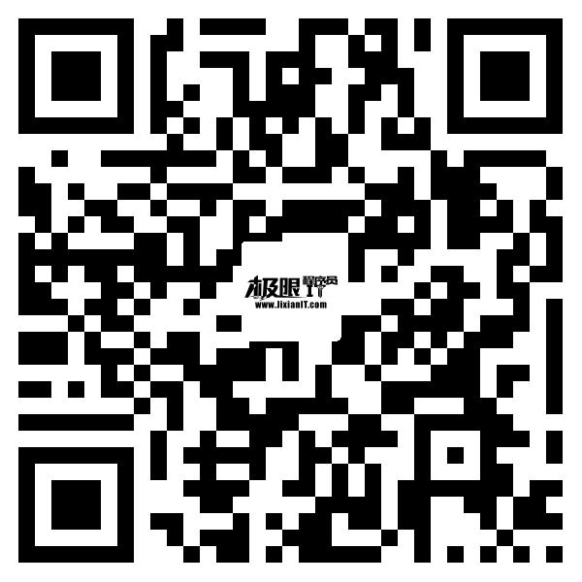
免费学习资料扫码下载
官方网站：www.mldn.cn
面授培训：www.mldnjava.cn
在线学习：www.jixianit.com
官方QQ群：498822927

